Slide 1
Analyse I, Oefenzitting 4
Jasper.Visterin@kuleuven.be

Slide 2
Slides
jaspervisterin.github.io/teaching/analysis-2026
Jasper Visterin → teaching → analysis 2026

Slide 3
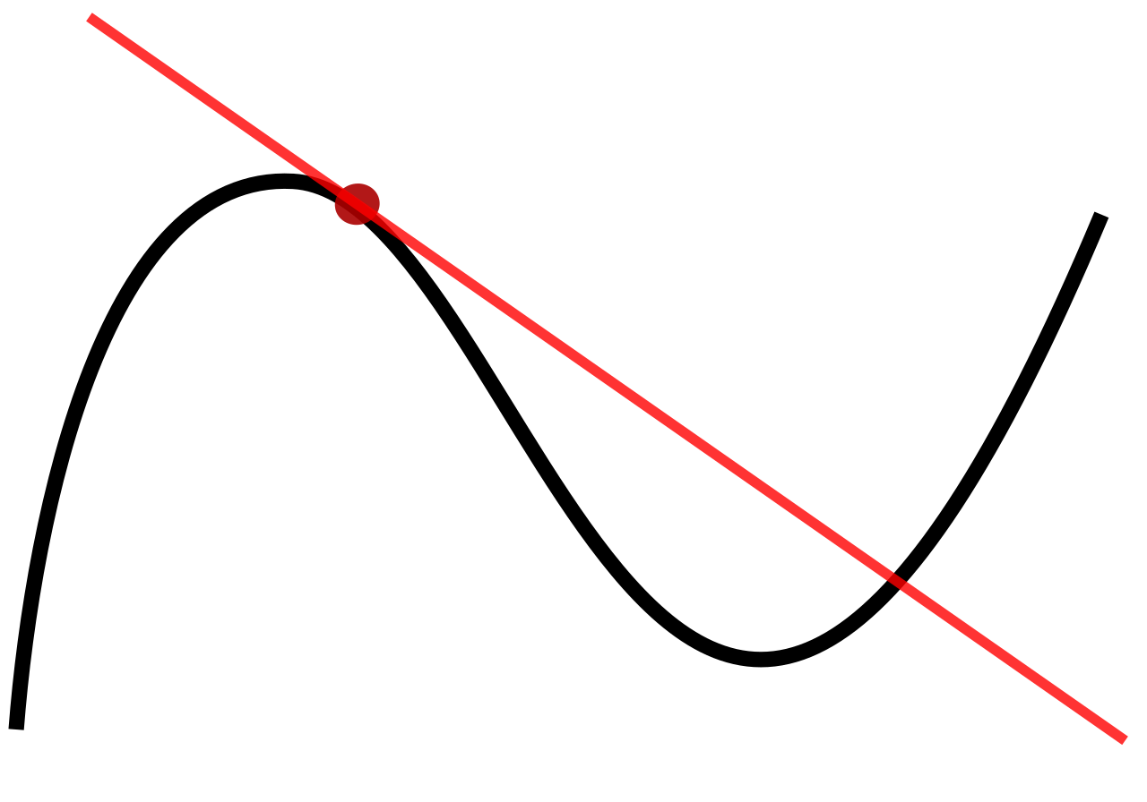
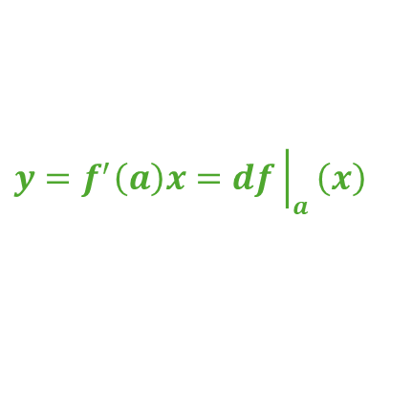





Afgeleide
$$y$$
$$y=f^{′}\left(a\right)\left(x−a\right)+f\left(a\right)$$
$$y=f\left(x\right)$$
$$a$$
$$x$$
$$y=f^{′}\left(a\right)x=df{\left.​\right|}_{a}\left(x\right)$$

Slide 4
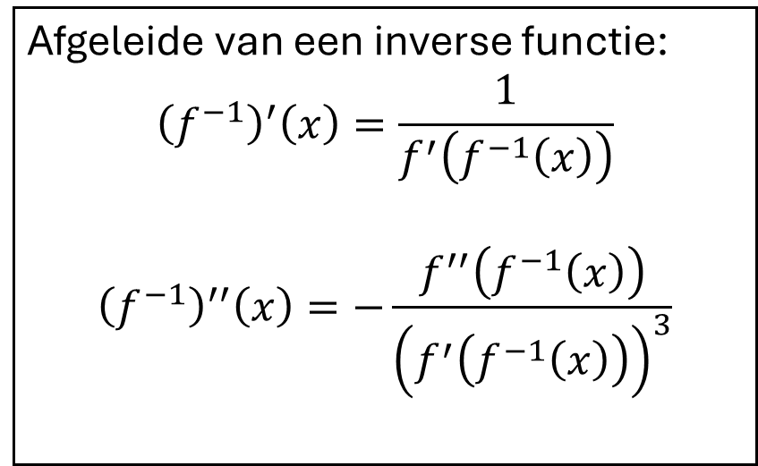
Rekenregels afgeleiden
P 178 HB
Afgeleide van een inverse functie:
$${\left(f^{−1}\right)}^{′}\left(x\right)=\frac{1}{f^{′}\left(f^{−1}\left(x\right)\right)}$$
$${\left(f^{−1}\right)}^{′′}\left(x\right)=−\frac{f^{′′}\left(f^{−1}\left(x\right)\right)}{{\left(f^{′}\left(f^{−1}\left(x\right)\right)\right)}^{3}}$$

Slide 5
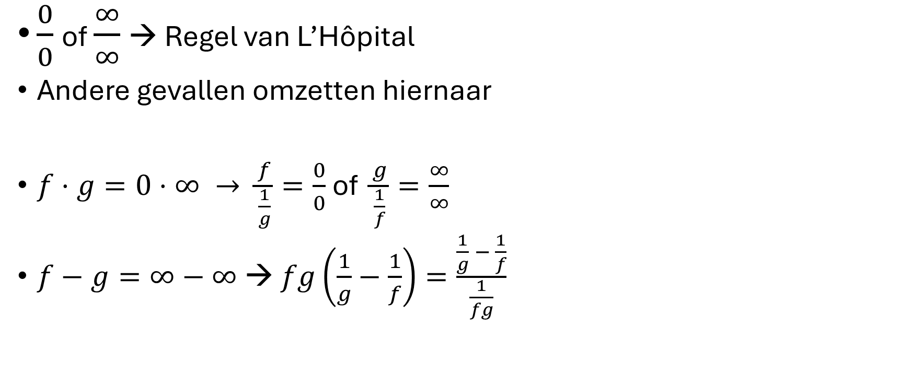
Limieten: Regel van L’Hôpital
$\frac{0}{0}$ of $\frac{∞}{∞}$ → Regel van L’Hôpital
Andere gevallen omzetten hiernaar
$f⋅g=0⋅∞ → \frac{f}{\frac{1}{g}}=\frac{0}{0}$ of $\frac{g}{\frac{1}{f}}=\frac{∞}{∞}$
$f−g=∞−∞$ → $fg\left(\frac{1}{g}−\frac{1}{f}\right)=\frac{\frac{1}{g} − \frac{1}{f}}{\frac{1}{fg}}$

Slide 6
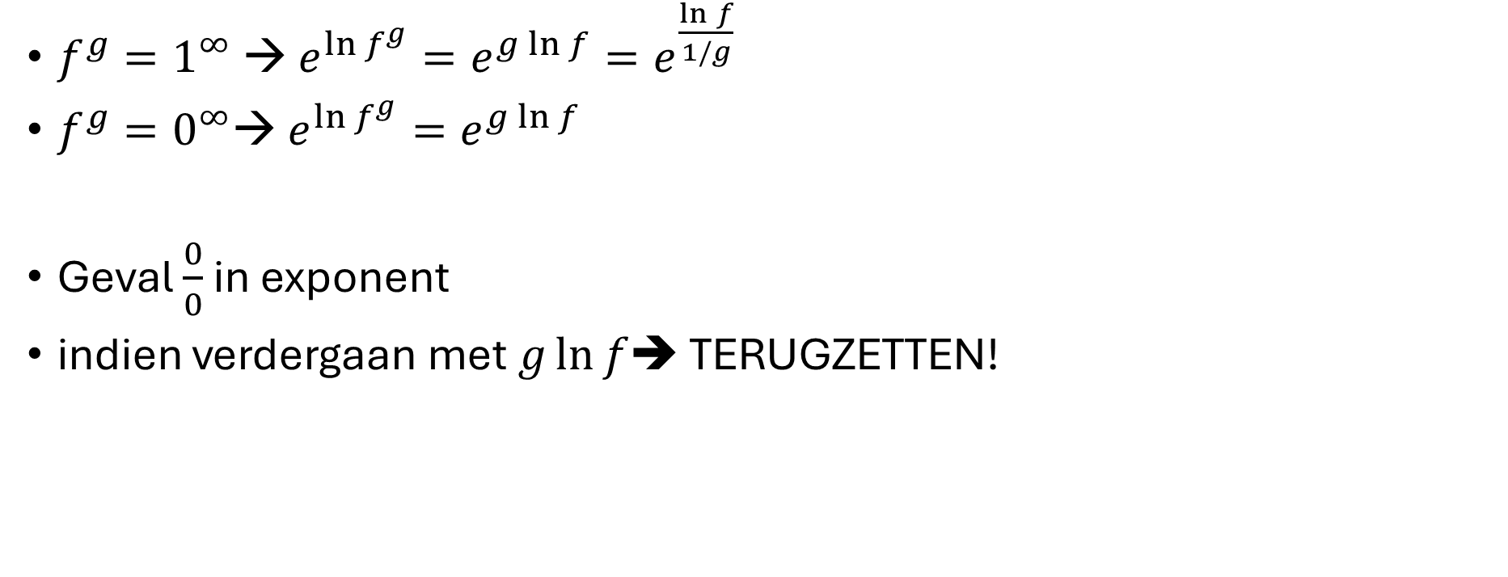
Limieten: Regel van L’Hôpital
$f^{g}=1^{∞}$ → $e^{\ln{f^{g}}}=e^{g\ln{f}}=e^{\frac{\ln{f}}{1/g}}$
$f^{g}=0^{∞}\text{→ }e^{\ln{f^{g}}}=e^{g\ln{f}}$
Geval $\frac{0}{0}$ in exponent
indien verdergaan met $g\ln{f}$➔ TERUGZETTEN!

Slide 7

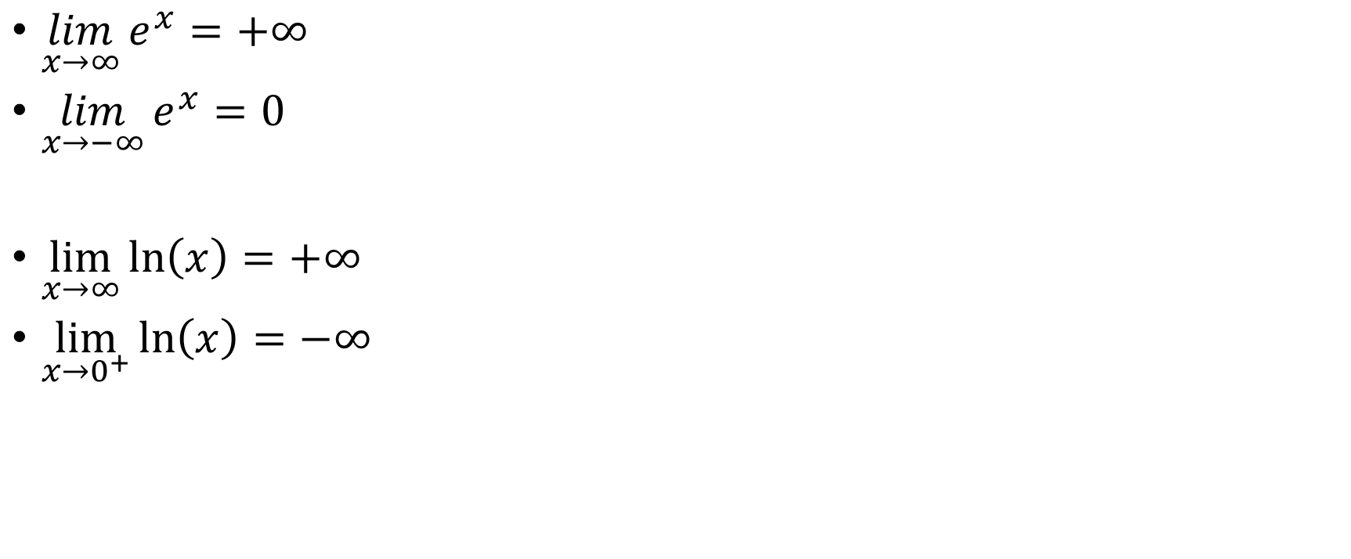
Handige limieten
$\lim_{x→∞}{e^{x}}=+∞$
$\lim_{x→−∞}{e^{x}}=0$
$\lim_{x→∞}\ln\left(x\right)=+∞$
$\lim_{x→0^{+}}\ln\left(x\right)=−∞$
$$\lim_{x→∞}{{\left(1+\frac{a}{x}\right)}^{bx}}=e^{ab}$$

Slide 8
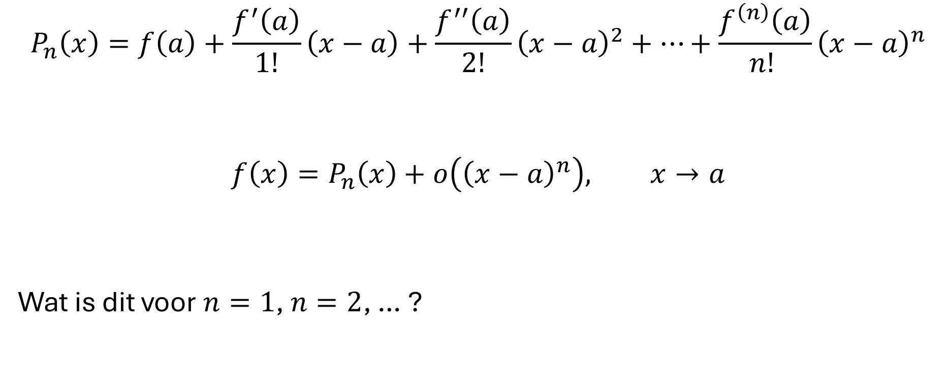
Taylorveeltermen
$$P_{n}\left(x\right)=f\left(a\right)+\frac{f^{′}\left(a\right)}{1!}\left(x−a\right)+\frac{f^{′′}\left(a\right)}{2!}{\left(x−a\right)}^{2}+⋯+\frac{f^{\left(n\right)}\left(a\right)}{n! }{\left(x−a\right)}^{n}$$
$$f\left(x\right)=P_{n}\left(x\right)+o\left({\left(x−a\right)}^{n}\right), x→a$$
Wat is dit voor $n=1$, $n=2$, … ?

Slide 9

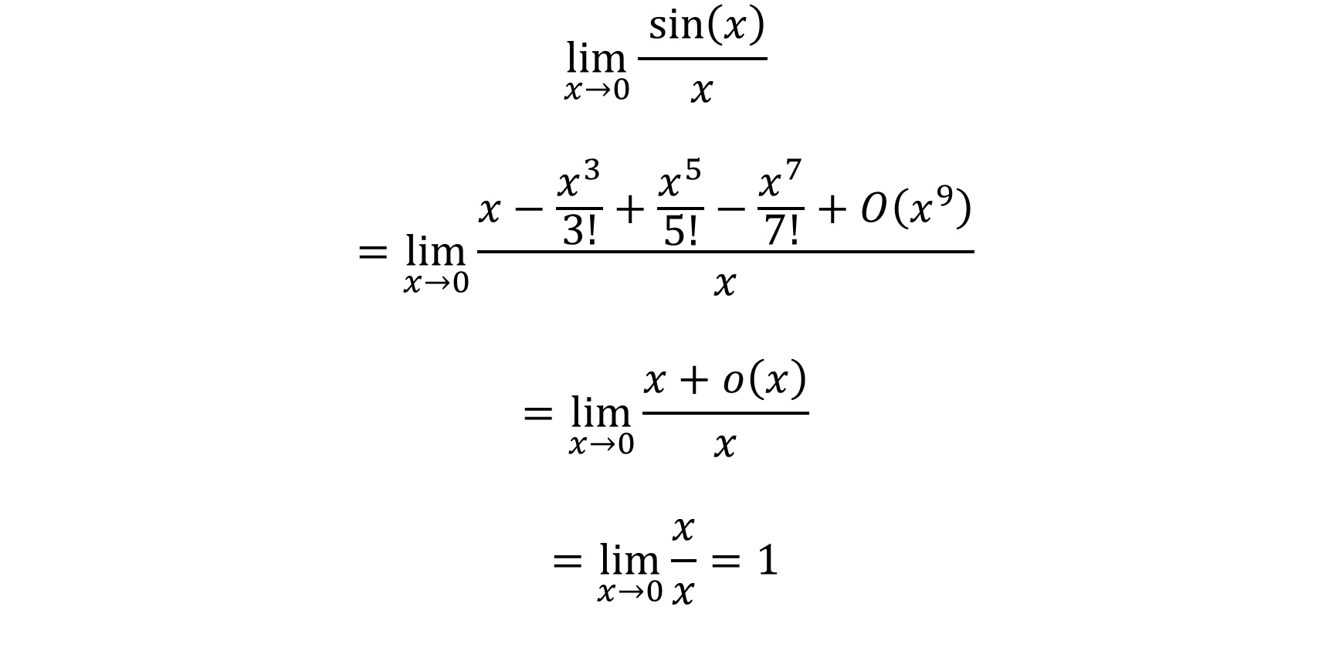
Voorbeeld
$$\lim_{x→0}\frac{\sin\left(x\right)}{x}$$
$$=\lim_{x→0}\frac{x−\frac{x^{3}}{3!}+\frac{x^{5}}{5!}−\frac{x^{7}}{7!}+O\left(x^{9}\right)}{x}$$
$$=\lim_{x→0}\frac{x+o\left(x\right)}{x}$$
$$=\lim_{x→0}\frac{x}{x}=1$$
Taylor-veelterm rond $x=0$

Slide 10
Waarom?
Handig om limieten mee uit te rekenen
Gebruik Taylorveeltermen ontwikkeld rond het punt waarin je de limiet wilt berekenen
Voeg genoeg termen toe voor limieten!

Slide 11

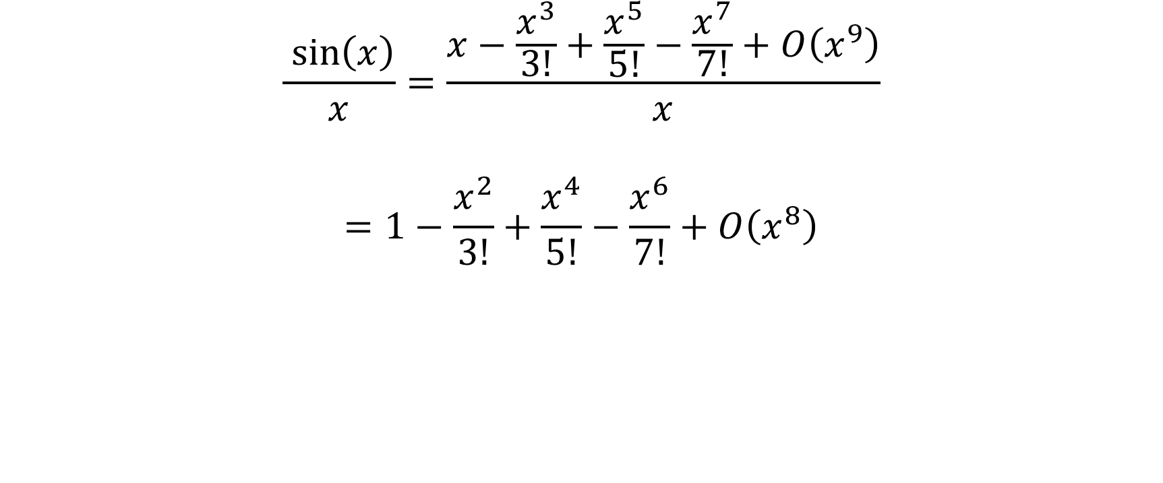
Voorbeeld
$$\frac{\sin\left(x\right)}{x}=\frac{x−\frac{x^{3}}{3!}+\frac{x^{5}}{5!}−\frac{x^{7}}{7!}+O\left(x^{9}\right)}{x}$$
$$=1−\frac{x^{2}}{3!}+\frac{x^{4}}{5!}−\frac{x^{6}}{7!}+O\left(x^{8}\right)$$
Taylor-veelterm rond $x=0$

Slide 12
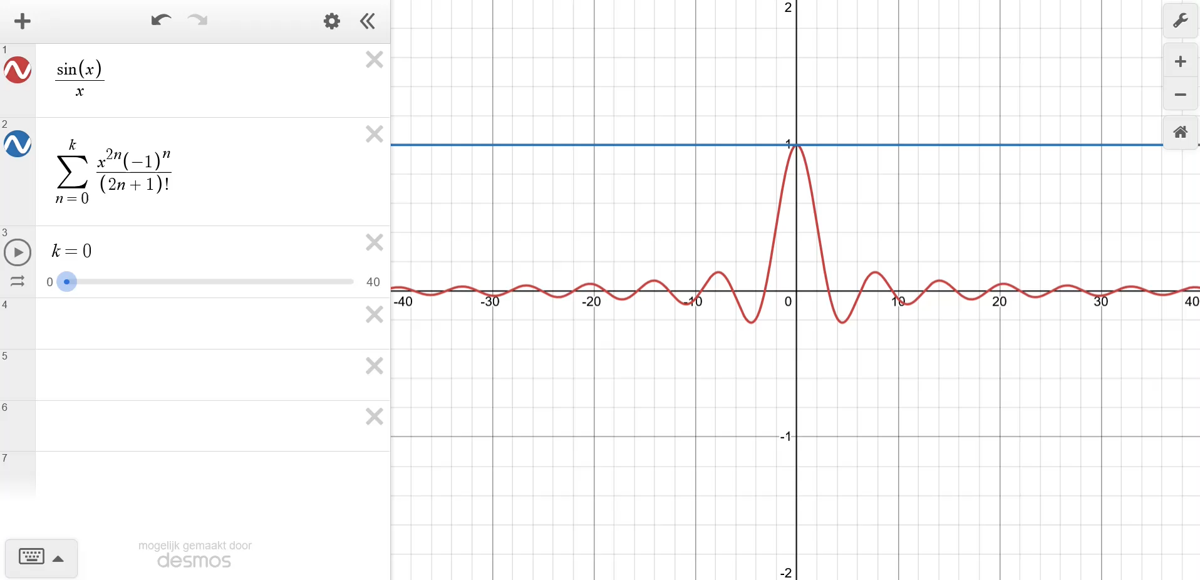
Waarom?
Nuttig om te gebruiken als benadering van functies
  Eenvoudigere voorstelling van functie rond een punt

Slide 13

VERGEET DE KETTINGREGEL NIET!

Slide 14
Oefeningen
5.4(p)
5.31(g)
5.31 (k) → met Taylorveeltermen
5.33 (b) → met Taylorveeltermen
5.35 (m)
5.21
5.27
Kijk naar formularium voor Taylorreeksen!
Achteraan Oefeningenbundel

Slide 15
Taylorreeks-animatie
https://www.desmos.com/calculator/mblezqsblq

Slide 16
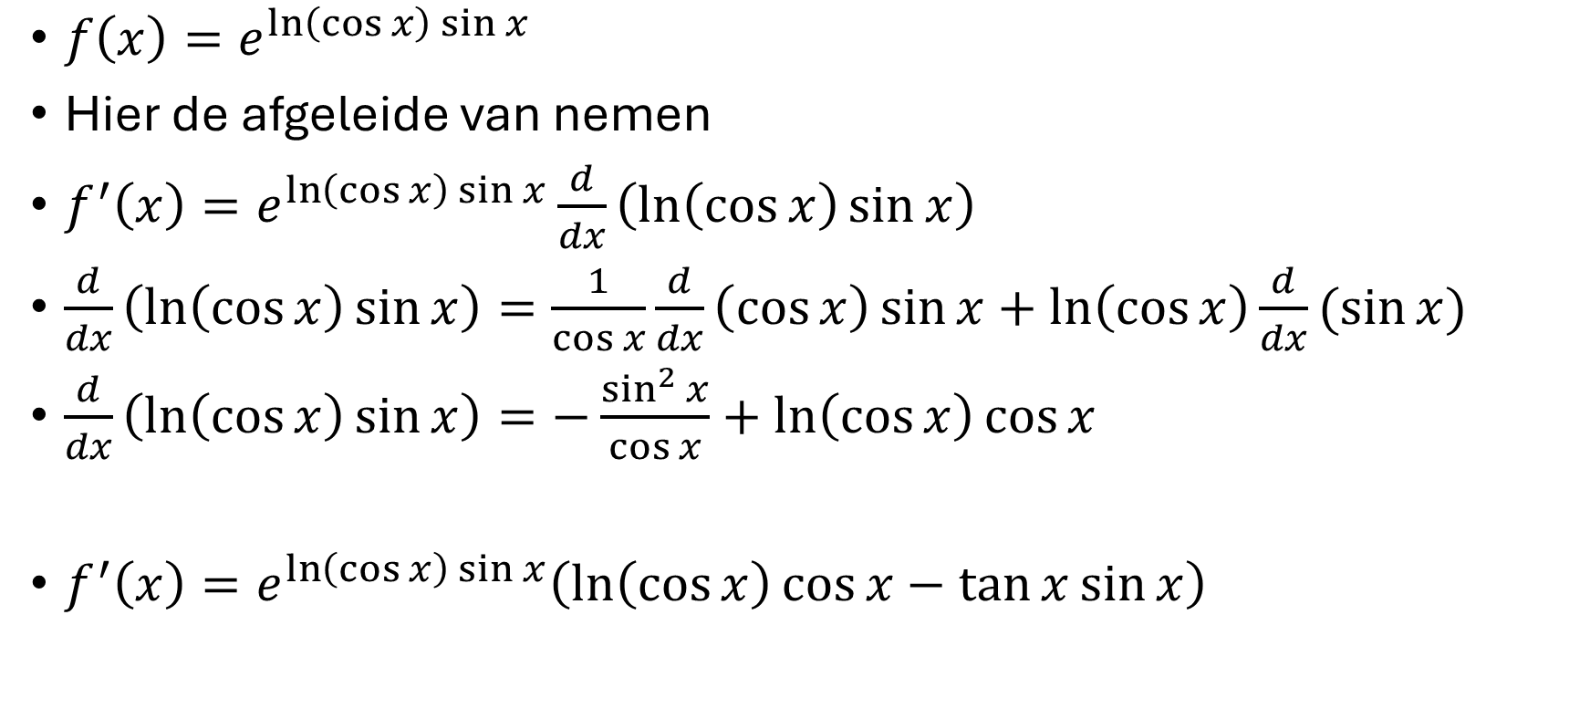
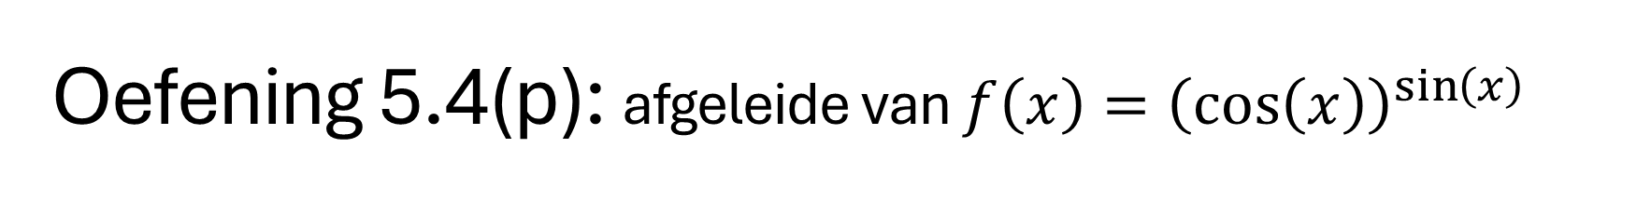
Oefening 5.4(p): afgeleide van $f\left(x\right)={\left(\cos\left(x\right)\right)}^{\sin\left(x\right)}$
$f\left(x\right)=e^{\ln\left(\cos{x}\right)\sin{x}}$
Hier de afgeleide van nemen
$f^{′}\left(x\right)=e^{\ln\left(\cos{x}\right)\sin{x}}\frac{d}{dx}\left(\ln\left(\cos{x}\right)\sin{x}\right)$
$\frac{d}{dx}\left(\ln\left(\cos{x}\right)\sin{x}\right)=\frac{1}{\cos{x}}\frac{d}{dx}\left(\cos{x}\right)\sin{x}+\ln\left(\cos{x}\right)\frac{d}{dx}(sin{x})$
$\frac{d}{dx}\left(\ln\left(\cos{x}\right)\sin{x}\right)=−\frac{\sin^{2}{x}}{\cos{x}}+\ln\left(\cos{x}\right)\cos{x}$
$f^{′}\left(x\right)=e^{\ln\left(\cos{x}\right)\sin{x}}\left(\ln\left(\cos{x}\right)\cos{x}−\tan{x}\sin{x}\right)$

Slide 17
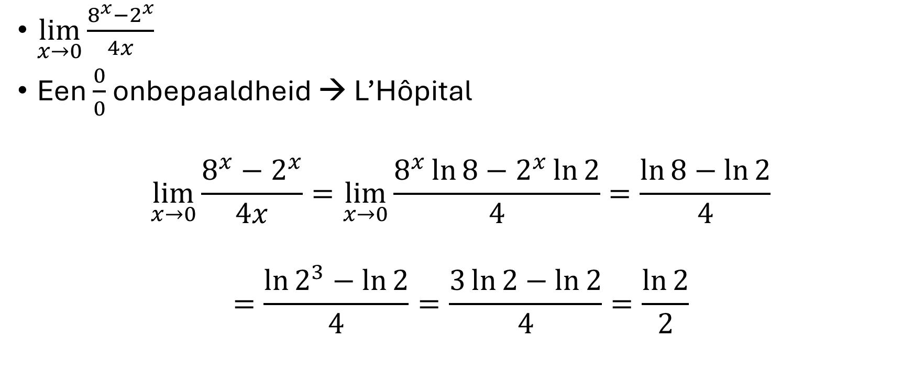
Oefening 5.31(g)
$\lim_{x→0}\frac{8^{x}−2^{x}}{4x}$
Een $\frac{0}{0}$ onbepaaldheid → L’Hôpital
$$\lim_{x→0}\frac{8^{x}−2^{x}}{4x}=\lim_{x→0}\frac{8^{x}\ln{8}−2^{x}\ln{2}}{4}=\frac{\ln{8}−\ln{2}}{4}$$
$$=\frac{\ln{2^{3}}−\ln{2}}{4}=\frac{3\ln{2}−\ln{2}}{4}=\frac{\ln{2}}{2}$$

